Slide 1

课程体系发布
前端开发（HTML5）

Slide 2
CSS3 渐变

Slide 3
CSS3 渐变
CSS3 渐变（gradient）可以让你在两个或多个指定的颜色之间显示平稳的过渡。 以前，你必须使用图像来实现这些效果，现在通过使用 CSS3 的渐变（gradients）即可实现。此外，渐变效果的元素在放大时看起来效果更好，因为渐变（gradient）是由浏览器生成的。
1、线性渐变
语法：
background: linear-gradient(direction, color-stop1, color-stop2, ...);
说明：
direction：默认为to bottom，即从上向下的渐变；
stop：颜色的分布位置，默认均匀分布，例如有3个颜色，各个颜色的stop均为33.33%。

Slide 4
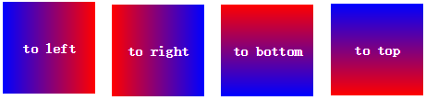
CSS3 渐变
1、线性渐变
示例1：to left、top right、to bottom、to top
div { background:linear-gradient(to left, red , blue) }
div { background:linear-gradient(to right, red , blue) }
div { background:linear-gradient(to bottom, red , blue) } /* 浏览器默认值 */ div { background:linear-gradient(to top, red , blue) }
分别产生“从右到左”、“从左到右”、“从上到下”、“从下到上”的“红色–绿色”渐变

Slide 5
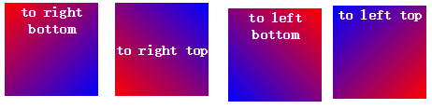
CSS3 渐变
1、线性渐变
示例2：to right bottom、to right top、to left bottom、to left top
div { background: linear-gradient(to right bottom, red , blue); }
div { background: linear-gradient(to right top, red , blue); }
div { background: linear-gradient(to left bottom, red , blue); }
div { background: linear-gradient(to left top, red , blue); }
分别产生到“右下角”、“右上角”、“左下角”、“左上角”的渐变

Slide 6
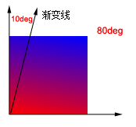
CSS3 渐变
1、线性渐变
示例3：使用角度渐变
div { background: linear-gradient(10deg, red, blue) }
角度是指水平线和渐变线之间的角度，逆时针方向计算。换句话说，0deg 将创建一个从下到上的渐变，90deg 将创建一个从左到右的渐变。

Slide 7
CSS3 渐变
2、径向渐变
径向渐变不同于线性渐变，线性渐变是从“一个方向”向“另一个方向”的颜色渐变，而径向渐变是从“一个点”向四周的颜色渐变
语法：
background: radial-gradient(center, shape, size, start-color, ..., last-color);说明：
center：渐变起点的位置，可以为百分比，默认是图形的正中心。
shape：渐变的形状，ellipse表示椭圆形，circle表示圆形。默认为ellipse，如果元素形状为正方形的元素，则ellipse和circle显示一样。
size：渐变的大小，即渐变到哪里停止，它有四个值。 closest-side：最近边； farthest-side：最远边； closest-corner：最近角； farthest-corner：最远角
。

Slide 8
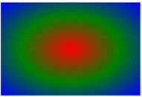
CSS3 渐变
2、径向渐变
示例1：多颜色点均匀分布
div { background: radial-gradient(red, green, blue); }
以中心（50% 50%）为起点，到最远角（farthest-corner），从red到green、blue的均匀渐变
div { background: -webkit-radial-gradient(50% 50%, farthest-corner, red, green, blue); } 或
div { background: -webkit-radial-gradient(center, farthest-corner, red, green, blue); }

Slide 9
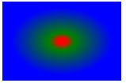
CSS3 渐变
2、径向渐变
示例2：多颜色节点不均匀分布
div { background: radial-gradient(red 5%, green 15%, blue 60%); }

Slide 10
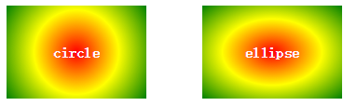
CSS3 渐变
2、径向渐变
示例3：设置渐变形状
div { background: radial-gradient(circle, red, yellow, green); }
div { background: radial-gradient(ellipse, red, yellow, green); }
circle：渐变为最大的圆形； ellipse：根据元素形状渐变，元素为正方形是显示效果与circle无异。

Slide 11
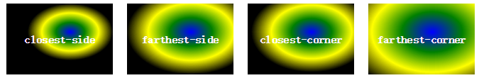
CSS3 渐变
2、径向渐变
示例4：不同尺寸的渐变
size指定了渐变的大小，即渐变到哪里停止，它有四个值。 closest-side：最近边； farthest-side：最远边； closest-corner：最近角； farthest-corner：最远角
div { background:-webkit- radial-gradient(60% 40%, closest-side, blue, green, yellow, black); }
div { background: radial-gradient(60% 40%, farthest-side, blue, green, yellow, black); }
div { background: radial-gradient(60% 40%, closest-corner, blue, green, yellow, black); }
div { background: radial-gradient(60% 40%, farthest-corner, blue, green, yellow, black); }

Slide 12
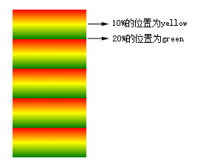
CSS3 渐变
3、重复渐变
（1）重复性线性渐变
div { background: repeating-linear-gradient(red, yellow 10%, green 20%); }
说明：10%的位置为yellow，20%的位置为green，然后按照这20%向下重复

Slide 13
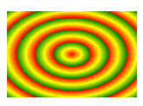
CSS3 渐变
3、重复渐变
（2）重复性径向渐变
div { background: repeating-radial-gradient(red, yellow 10%, green 20%); }

Slide 14
CSS3 过渡

Slide 15
CSS3 过渡
transition
css3的transition允许css的属性值在一定的时间区间内平滑地过渡。这种效果可以在鼠标单击、获得焦点、被点击或对元素任何改变中触发，并圆滑地以动画效果改变CSS的属性值
transition-property：检索或设置对象中的参与过渡的属性
transition-duration：检索或设置对象过渡的持续时间
transition-delay：检索或设置对象延迟过渡的时间
transition-timing-function：检索或设置对象中过渡的动画类型
简写：
transition:all(全部或所有)/具体属性值 运动时间s/ms 延迟时间s/ms 动画类型

Slide 16
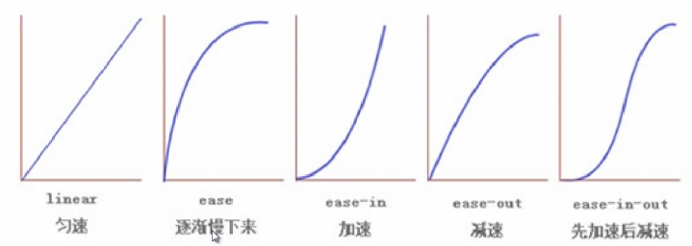
CSS3 过渡
transition
transition-timing-function：检索或设置对象中过渡的动画类型
linear ease ease-in ease-out ease-in-out

Slide 17
CSS3 2D

Slide 18
CSS3 2D
transform
transform 该属性允许我们对元素进行旋转、缩放、移动。
1、translate()
将元素向指定的方向移动，类似于position中的relative。
如：transform: translate(100px, 0px);
第一个参数:水平方向
第二个参数:垂直方向

Slide 19
CSS3 2D
transform
2、scale()
让元素根据中心原点对对象进行缩放。默认的值1。因此0.01到0.99之间的任何值，使一个元素缩小；而任何大于或等于1.01的值，让元素显得更大。
如：transform: scale(0.5, 0.5);
第一个参数:水平方向
第二个参数:垂直方向
注意点:
如果取值是1, 代表不变
如果取值大于1, 代表需要放大
如果取值小于1, 代表需要缩小
如果水平和垂直缩放都一样, 那么可以简写为一个参数
transform: scale(1.5);

Slide 20
CSS3 2D
transform
3、rotate()
旋转rotate()通过指定的角度参数对元素根据对象原点指定一个2D旋转。它主要在二维空间内进行操作，接受一个角度值，用来指定旋转的幅度。如果这个值为正值，元素相对原点中心顺时针旋转；如果这个值为负值，元素相对原点中心逆时针旋转。
注意点:
1.如果需要进行多个转换, 那么用空格隔开
2.2D的转换模块会修改元素的坐标系, 所以旋转之后再平移就不是水平平移的 如：transform: rotate(45deg) translate(100px, 0px) scale(1.5, 1.5);
rotateX() 方法，元素围绕其 X 轴以给定的度数进行旋转
rotateY() 方法，元素围绕其 Y 轴以给定的度数进行旋转
rotateZ() 方法，元素围绕其 Z轴以给定的度数进行旋转，默认就是Z轴旋转。

Slide 21
CSS3 2D
transform
transform-origin
transform-origin是变形原点，也就是该元素围绕着那个点变形或旋转，该属性只有在设置了transform属性的时候起作用；
第一个参数:水平方向
第二个参数:垂直方向
注意点 取值有三种形式
具体像素 transform-origin: 200px 0px;
百分比 transform-origin: 50% 50%;
特殊关键字 transform-origin: center center;
transform-origin: left top;

Slide 22
perspective: 数值；透视属性：近大远小
注意点：一定要注意, 透视属性必须添加到需要呈现近大远小效果的元素的父元素上面

